Slide 1
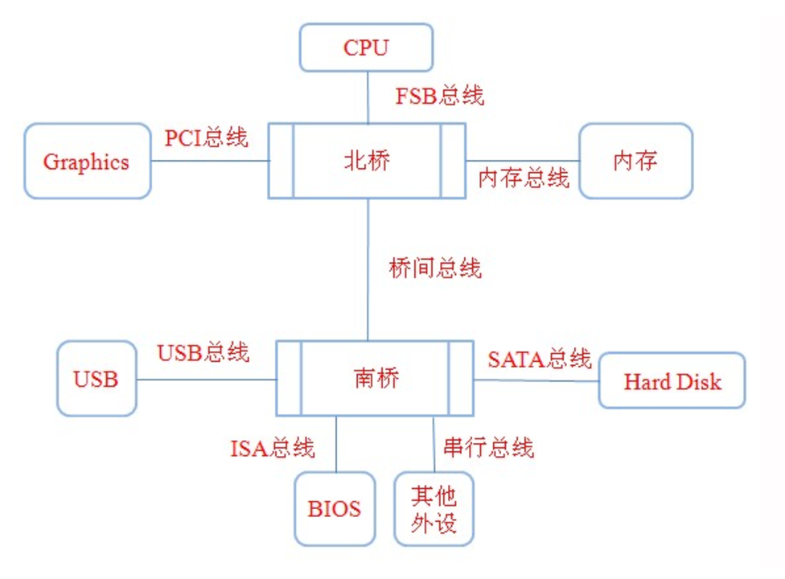
北桥是高速芯片，和CPU，内存，GPU交换数据。
南桥是低速芯片，和磁盘，USB，键盘，鼠标等外设进行交换数据。

